Slide 1
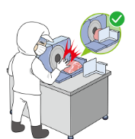
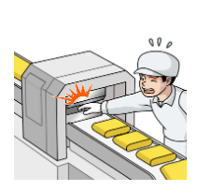
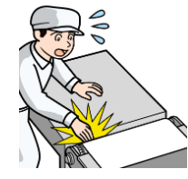
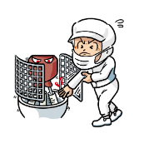
島田労働基準監督署管内事業場のみなさまへ
STOP!!労働災害
～労働災害が多発しています～
労働災害発生件数（島田署）
事故の型別件数（島田署）
休業4日以上の労働災害の発生件数（R8.8末時点）は過去5年で最多。特に製造業の増加が目立ちます。
（R8.8末時点）
動力機械による切れこすれ、挟まれ巻き込まれ災害の事例
スライサー
切断機
コンベア
撹拌機
〇切れこすれ、挟まれ巻き込まれによる労働者災害を防止するためのポイント
・回転軸等により挟まれ巻き込まれのおそれのある箇所には、覆い、囲い等を設けること。
・切断機・切削機等の刃部、のこ歯には、接触防止のための覆い、囲い等を設けること。
・機械の点検、修理、掃除等を行う際は、機械が完全に停止した状態で行うこと。
・作業手順から逸脱した不安定、不安全な行動をとらないよう、適宜安全教育、必要な指導を行うこと。
※典型的な災害の要因として、機械を停止しないで作業を行ったこと、マニュアルどおりに作業を行わなかったこと、安全装置、保護具を適切に使用しなかったこと等が挙げられます。

Slide 2


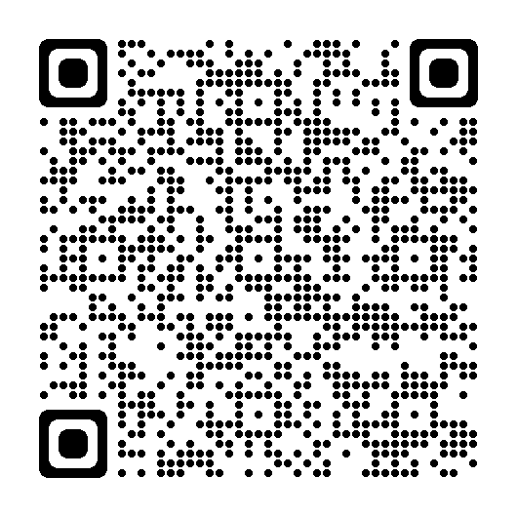

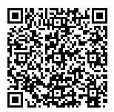
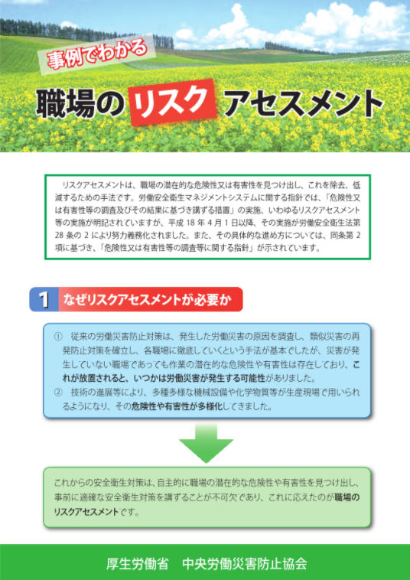
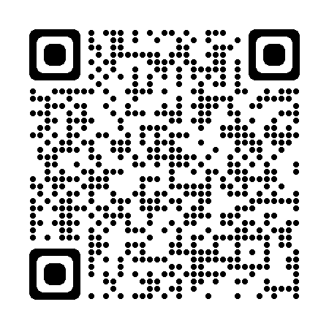

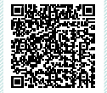

労働災害発生防止対策の実施をお願いします
労働災害防止のためのチェックリスト
①安全衛生管理体制について
安全衛生管理者、作業主任者、職長等事業場の責任者から業務の遂行状況を報告させ、必要に応じて現場の改善を図る等の安全管理体制が整備されているか。
②「5S」について
整理、整頓、清掃、清潔、しつけの「5S」について徹底されているか。
③リスクアセスメントについて
職場に存在する多種多様な危険性又は有害性の特定ができているか。
見積もりしたリスクをもとに、リスク低減措置が講じられているか。
④日常的な安全衛生活動について
KYT（危険予知訓練）やヒヤリハット活動が実施されているか。
⑤安全衛生教育について
雇入れ時教育、作業内容変更時教育、特別教育、職長教育等の各種教育が行われているか。
※典型的な災害の要因として、機械を停止しないで作業を行ったこと、マニュアルどおりに作業を行わなかったこと、安全装置、保護具を適切に使用しなかったこと等が挙げられます。
転倒災害防止（ぬかづけ運動）について
高齢労働者の安全衛生対策について
外国人労働者の安全衛生対策について
事例でわかる職場のリスクアセスメント
熱中症対策について
令和８年法改正について
島田労働基準監督署 TEL0547-41-4912

